Slide 1

DYNAMIKA OBYVATEĽSTVA
Mgr. Ivana Richnavská

Slide 2
PRIRODZENÝ POHYB OBYV.
NATALITA
MORTALITA
20
8

Slide 3
PLATÍ:
N ≥ M
N ≤ M
Prirodz. prírastok
Prirodz. úbytok

Slide 4
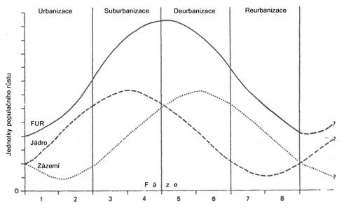
DEMOGRAFICKÝ CYKLUS
3 ZÁKLADNÉ ETAPY

Slide 5


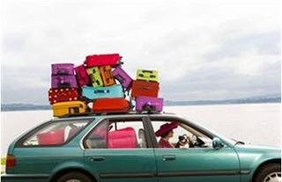

MECHANICKÝ POHYB OBYV.

Slide 6
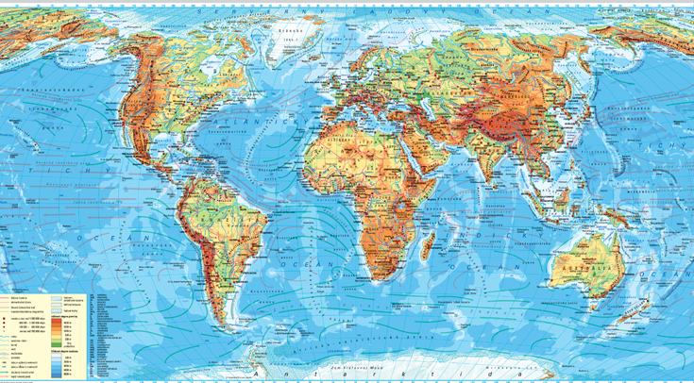

Slide 7
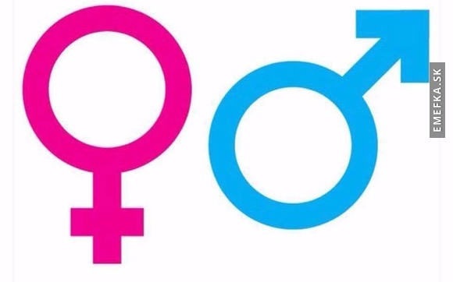
Štruktúra obyvateľstva (š.o.)
a.) š.o. podľa pohlavia
Rozvinuté krajiny
Rozvojové krajiny

Slide 8

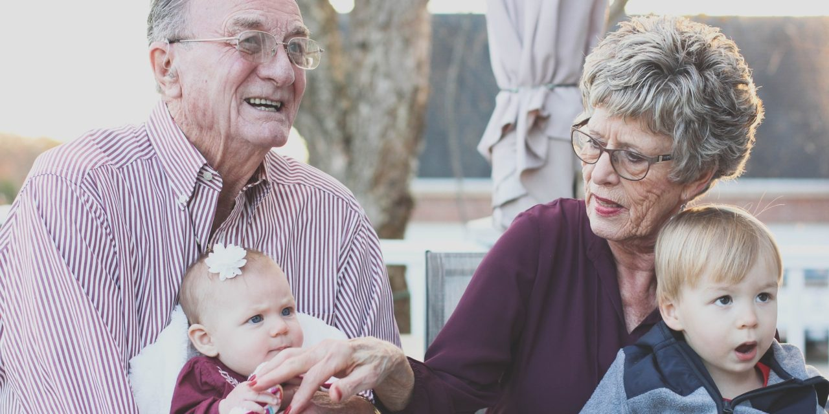
B.) š.o. podľa veku:

Slide 9
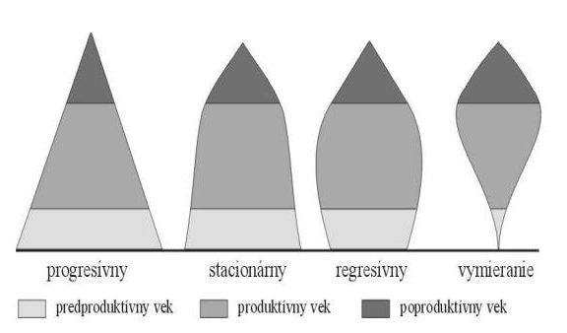
Vekovú štruktúru môžeme zobraziť graficky
https://www.populationpyramid.net/

Slide 10
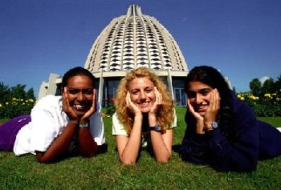
C.) š.o. podľa rasy:
+miešanci

